Slide 1





TRƯỜNG TIỂU HỌC ĐOÀN KẾT
CHÀO MỪNG
CÁC CON THAM GIA TIẾT HỌC
KHOA HỌC LỚP 4
Giáo viên thực hiện: Vũ Thúy Quỳnh
Năm học: 2021 - 2022

Slide 2

Khoa học:
BÓNG TỐI
BÓNG TỐI
Notes:
Nhấn vào khoảng đen (chỗ nào cũng được) → chờ hiệu ứng chạy hết → nhấn chính giữa hình tròn

Slide 3
Mục tiêu
HS hiểu được bóng tối của vật thay đổi về hình dáng, kích thước khi vị trí của vật chiếu sáng đối với vật đó thay đổi.
Kĩ năng làm thí nghiệm để thấy được bóng tối xuất hiện ở phía sau vật cản sáng khi được chiếu sáng .
HS yêu thích môn học, biết bảo vệ mắt.
1
2
3

Slide 4
KHÁM PHÁ
Bóng tối là gì?
Bóng tối xuất hiện ở đâu?

Slide 5

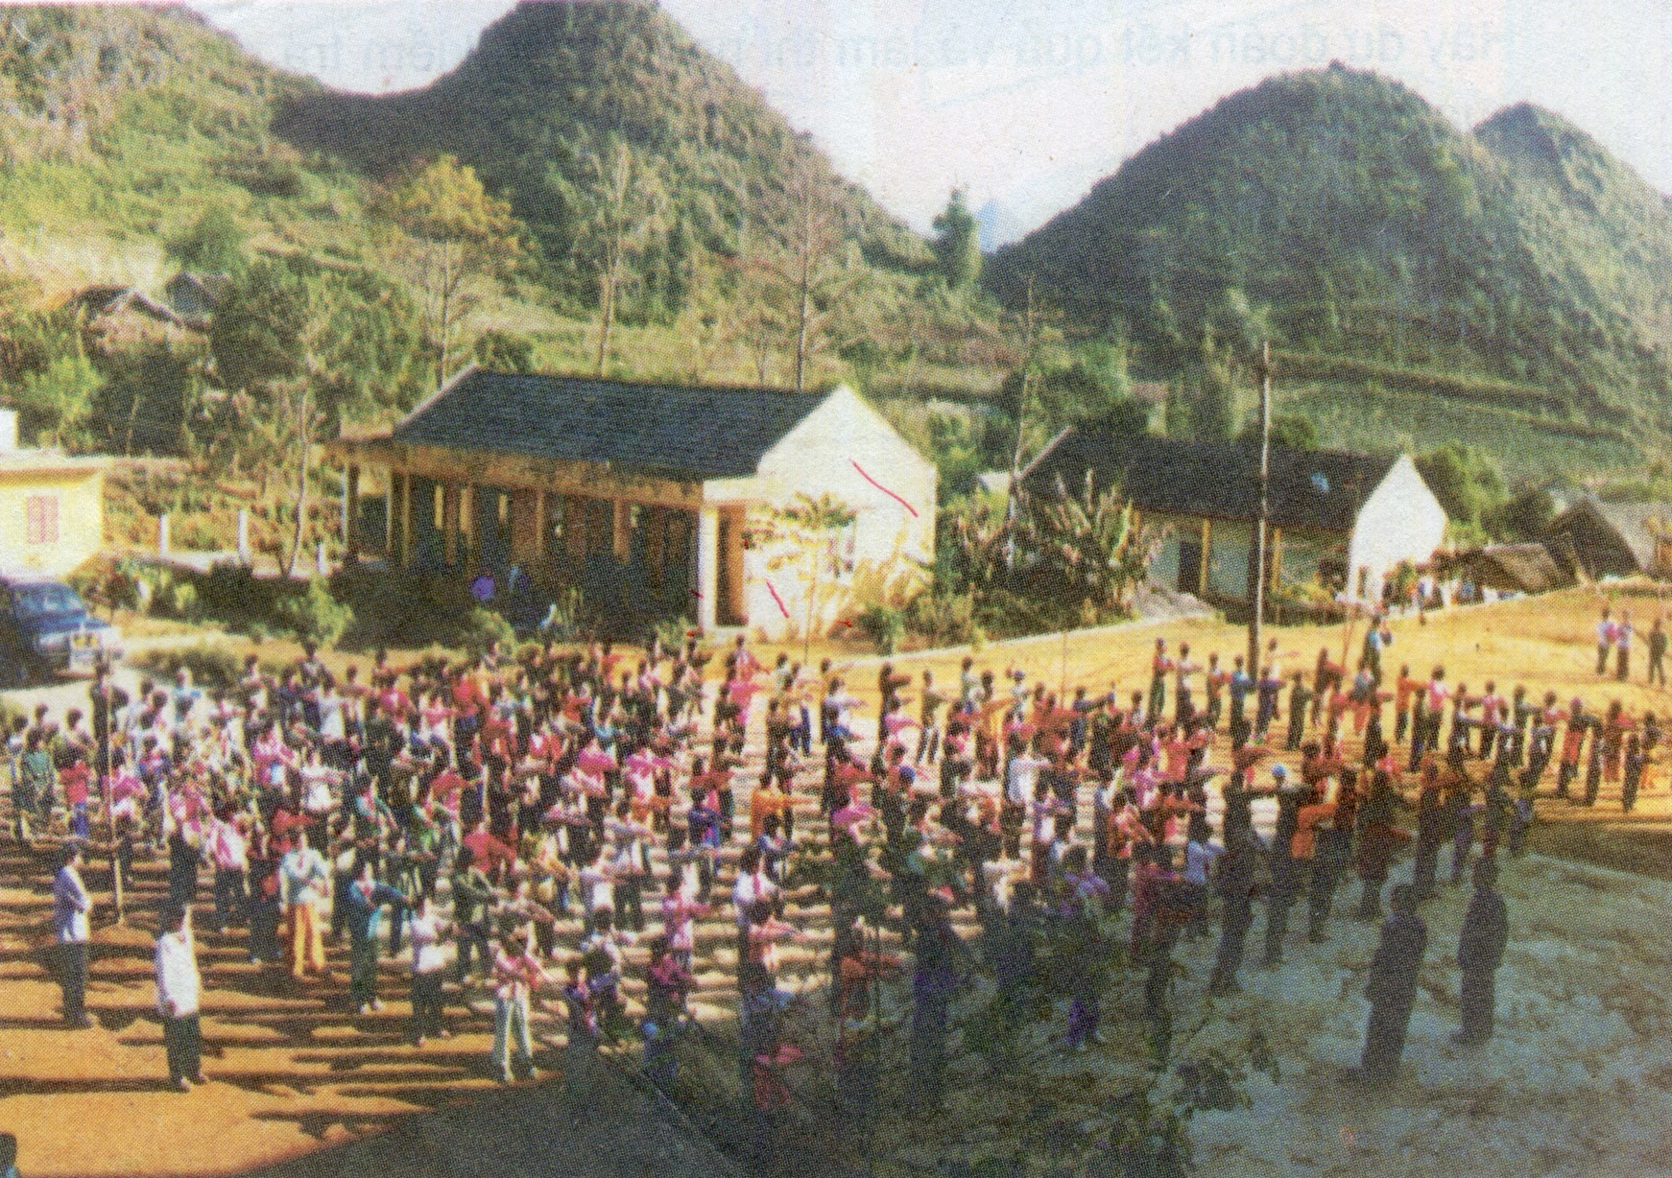
Mặt Trời chiếu sáng từ phía nào?
Trái
Phải

Slide 6

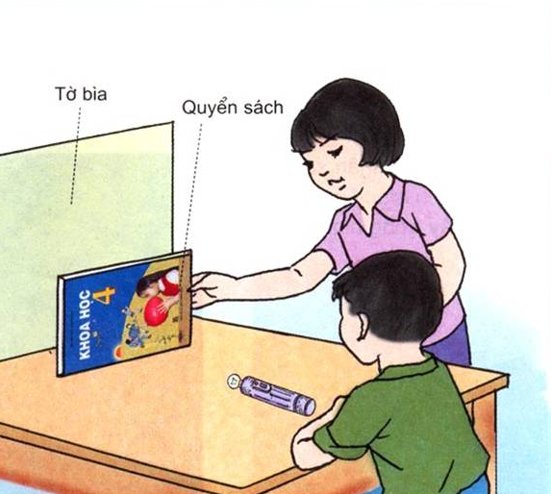
Thí nghiệm

Slide 7
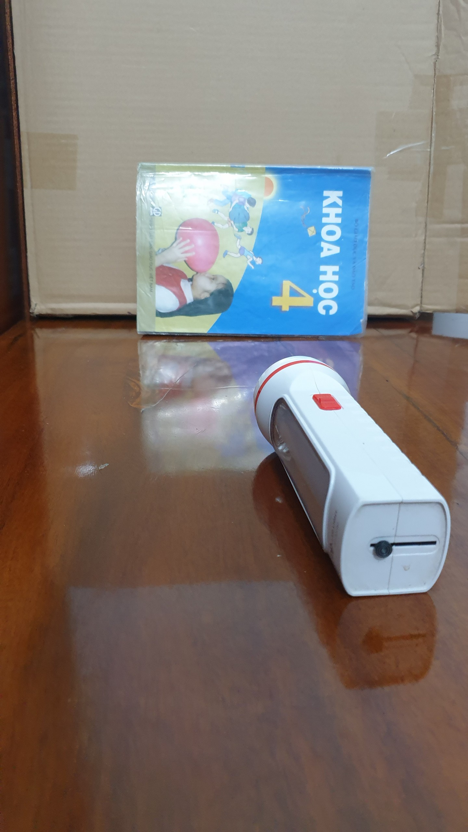
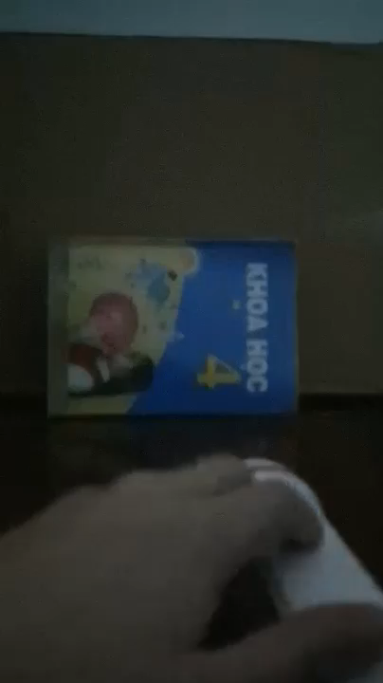
* Bóng tối xuất hiện ở đâu?
* Bóng tối có
hình dạng như thế nào?
* Bóng sẽ thay đổi thế nào khi dịch đèn lại gần quyển sách?

Slide 8
Thí nghiệm | Câu hỏi | Kết quả
1. Chiếu đèn pin vào quyển sách
- Bóng tối xuất hiện ở đâu và có hình dạng như thế nào khi bật đèn sáng?
- Bóng tối xuất hiện sau quyển sách và có hình dạng giống quyển sách.
Bóng sẽ thay đổi thế nào khi dịch đèn lại gần quyển sách?
- Bóng sẽ to dần khi dịch đèn lại gần quyển sách.

Slide 9
Thí nghiệm
Làm lại thí nghiệm thay quyển sách bằng vỏ hộp.

Slide 10
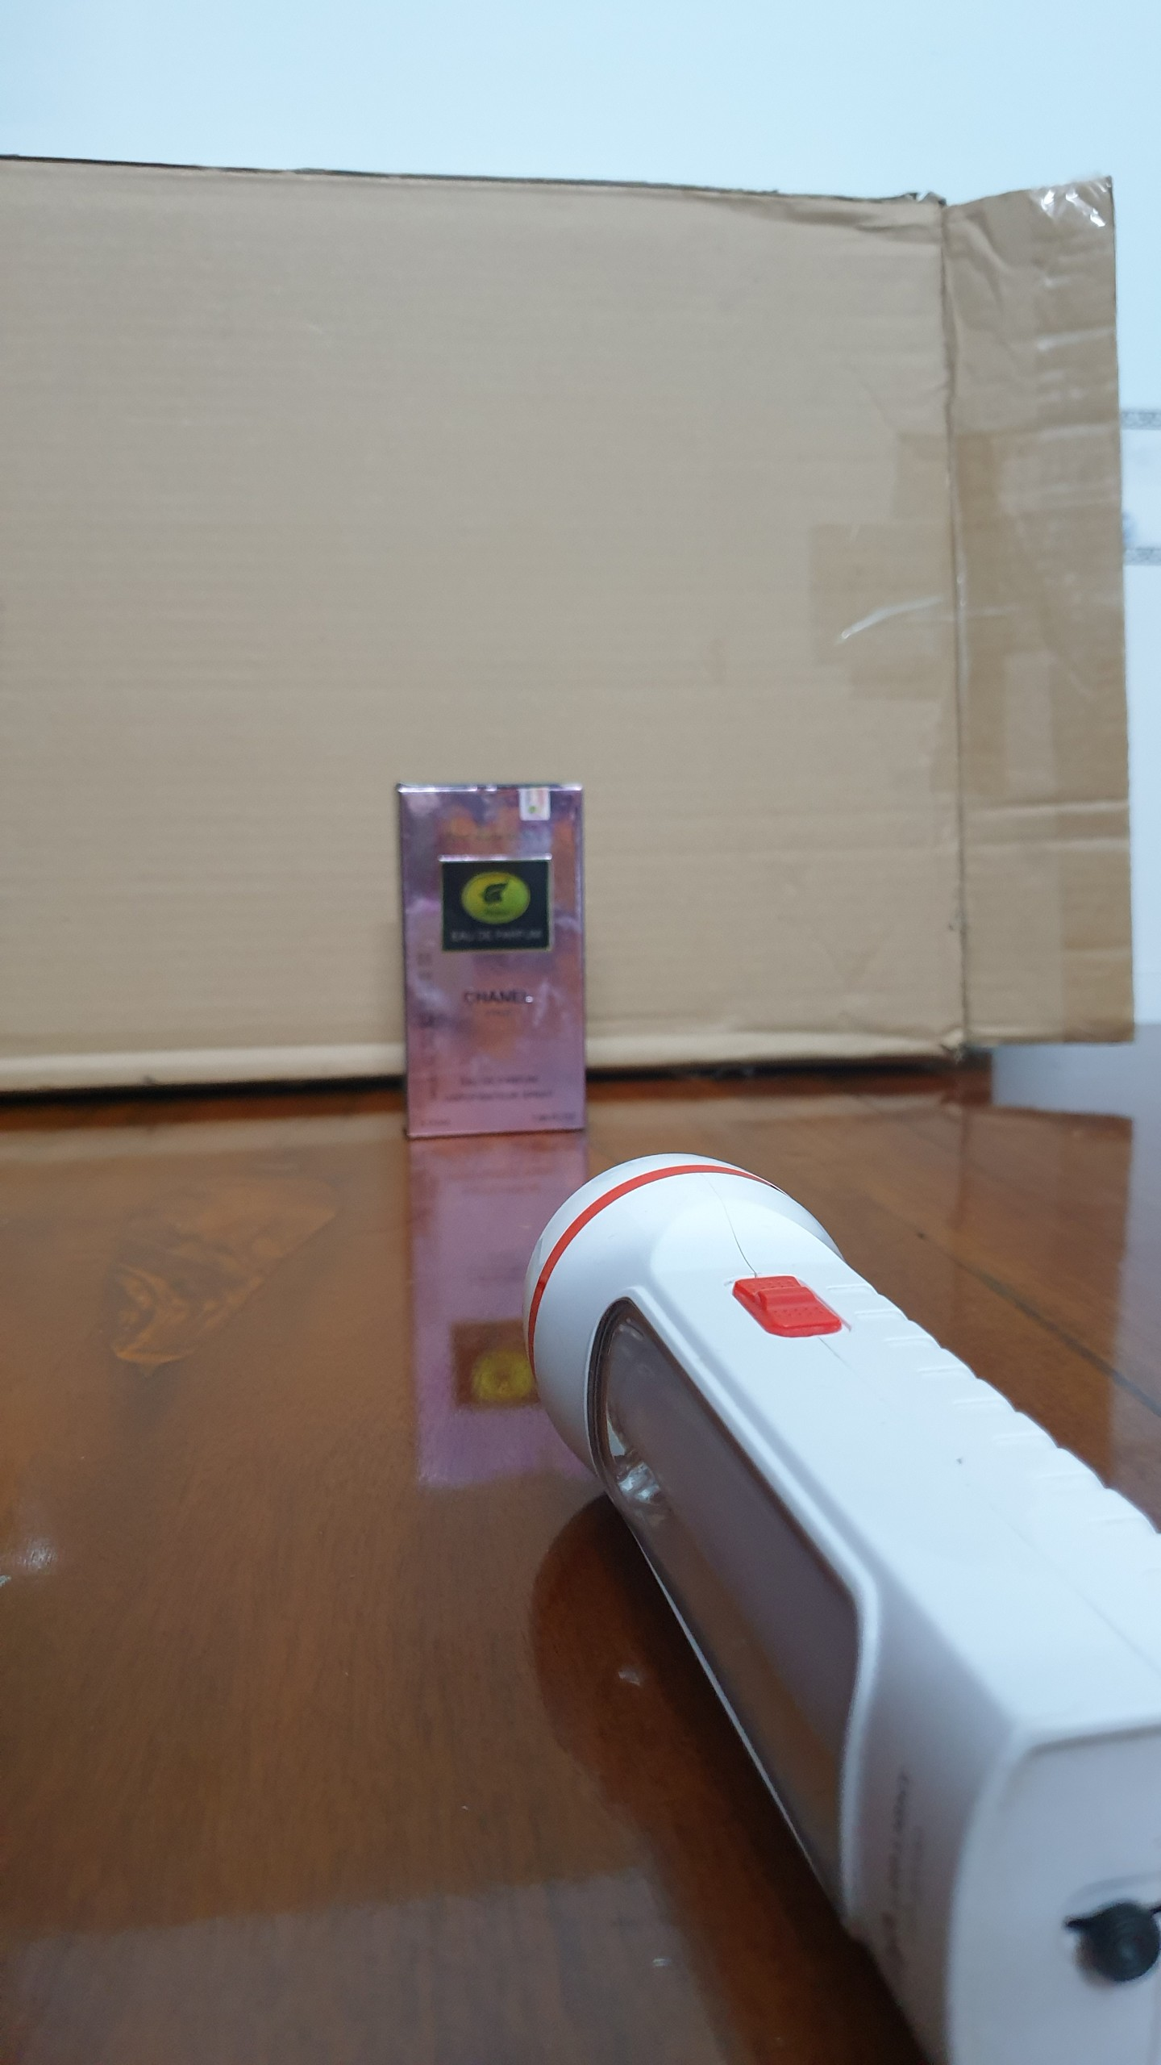
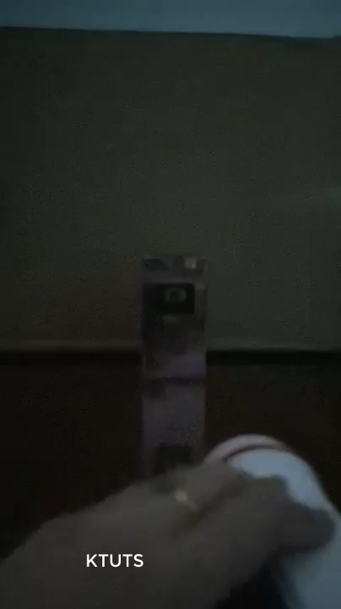
* Bóng tối xuất hiện ở đâu?
* Bóng tối có
hình dạng như thế nào?
* Bóng sẽ thay đổi thế nào khi dịch đèn lại gần vỏ hộp?

Slide 11
Thí nghiệm | Câu hỏi | Kết quả
2. Chiếu đèn pin vào vỏ hộp
- Bóng tối xuất hiện ở đâu và có hình dạng như thế nào khi bật đèn sáng?
- Bóng tối xuất hiện sau vỏ hộp và có hình dạng giống vỏ hộp.
Bóng sẽ thay đổi thế nào khi dịch đèn lại gần vỏ hộp?
- Bóng sẽ to dần khi dịch đèn lại gần vỏ hộp.

Slide 12
Thí nghiệm
Thay vỏ hộp bằng một tờ bìa trong.
Bạn có nhận xét gì?

Slide 13
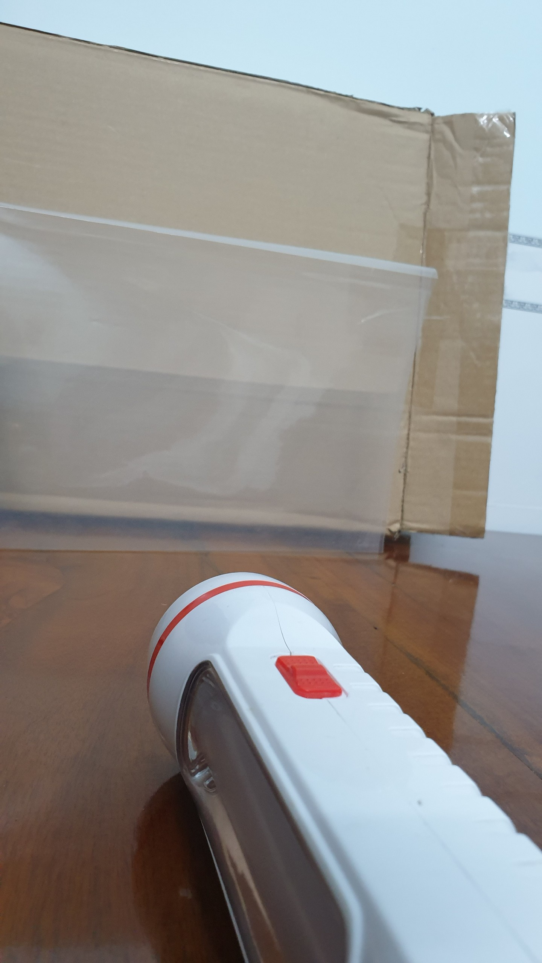
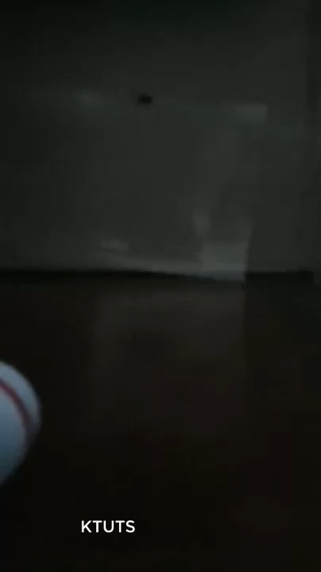
* Bóng tối có xuất hiện không?
* Bóng tối có
hình dạng như thế nào?
* Bóng sẽ thay đổi thế nào khi dịch đèn lại gần tờ bìa trong?

Slide 14
Thí nghiệm | Câu hỏi | Kết quả
3. Chiếu đèn pin vào tờ bìa trong
- Bóng tối xuất hiện ở đâu và có hình dạng như thế nào khi bật đèn sáng?
- Không có bóng tối xuất hiện nhưng có một bóng mờ sau tờ bìa và có hình dạng giống tờ bìa.
Bóng sẽ thay đổi thế nào khi dịch đèn lại gần tờ bìa trong?
- Bóng mờ cũng sẽ to dần khi dịch đèn lại gần tờ bìa trong.

Slide 15
Quyển sách và vỏ hộp không cho ánh sáng đi qua, có bóng tối phía sau vật khi đèn chiếu vào.
Tờ bìa trong cho ánh sáng đi qua, có bóng mờ sau vật khi đèn chiếu vào.
Bạn có nhận xét gì về ba vật được đèn chiếu vào trong các thí nghiệm vừa rồi: vật nào cho ánh sáng đi qua, vật nào không cho ánh sáng đi qua.

Slide 16
Đố bạn: Những vật không cho ánh sáng truyền qua gọi là gì?
Những vật không cho ánh sáng truyền qua gọi là vật cản sáng.

Slide 17
Bóng tối xuất hiện khi nào và xuất hiện ở đâu?
Bóng tối xuất hiện phía sau vật cản sáng khi vật này được chiếu sáng.

Slide 18
Hình dạng, kích thước của bóng tối có thay đổi không? Khi nào nó sẽ thay đổi?

Slide 19
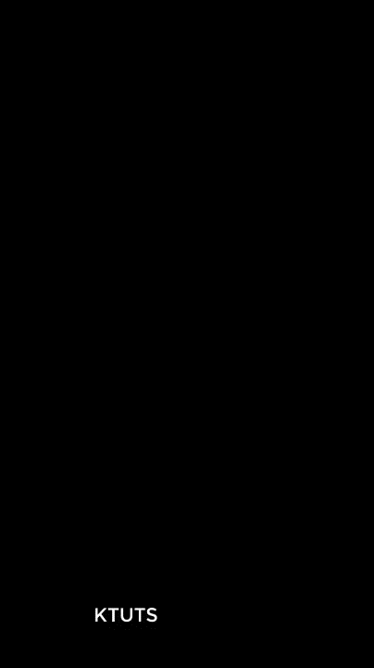
Bóng của lon nước trong thí nghiệm sau:
- Có thay đổi không?
- Thay đổi khi nào?
- Thay đổi như thế nào?

Slide 20
Thí nghiệm | Kết quả
Chiếu đèn pin ở phía trên lon nước.
Chiếu đèn pin ở phía bên phải lon nước.
Chiếu đèn pin ở phía bên trái lon nước.
Bóng của cây bút ngắn lại ở dưới chân lon nước.
Bóng của cây bút dài ra, ngả về phía bên trái lon nước.
Bóng của cây bút dài ra, ngả về phía bên phải lon nước

Slide 21
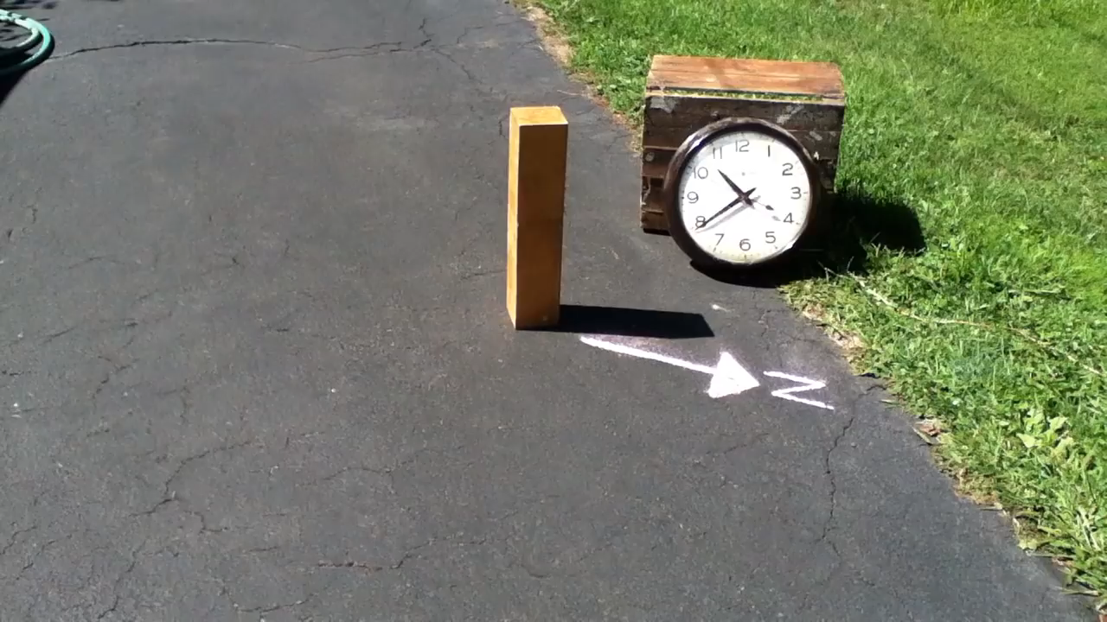
Hướng Bắc
Notes:
Nguồn: https://www.youtube.com/watch?v=3B7KLstUZbI

Slide 22
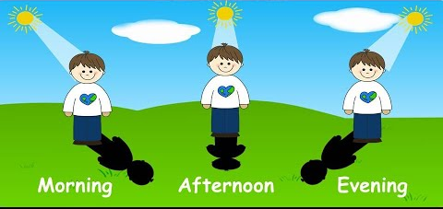
Tại sao vào buổi sáng, trưa, tối bóng của vật lại thay đổi?
Sáng
Trưa
Tối

Slide 23
Bóng của vật thay đổi khi nào?
Bóng của vật thay đổi khi vị trí của vật chiếu sáng đối với vật đó thay đổi.

Slide 24
GHI NHỚ
Phía sau vật cản sáng (khi được chiếu sáng) có bóng của vật đó.
Bóng của một vật thay đổi khi vị trí của vật chiếu sáng đối với vật đó thay đổi

Slide 25
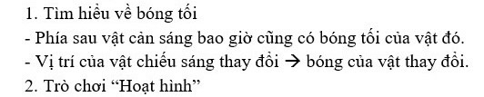
Nội dung ghi vở

Slide 26
DẶN DÒ

Slide 27
CHÚC CÁC EM HỌC TỐT.

